Slide 1


Clonación de plásmidos:
del diseño a experimentos
18-22 de Septiembre 2026

Slide 2
MENTIMETER #1

Slide 3
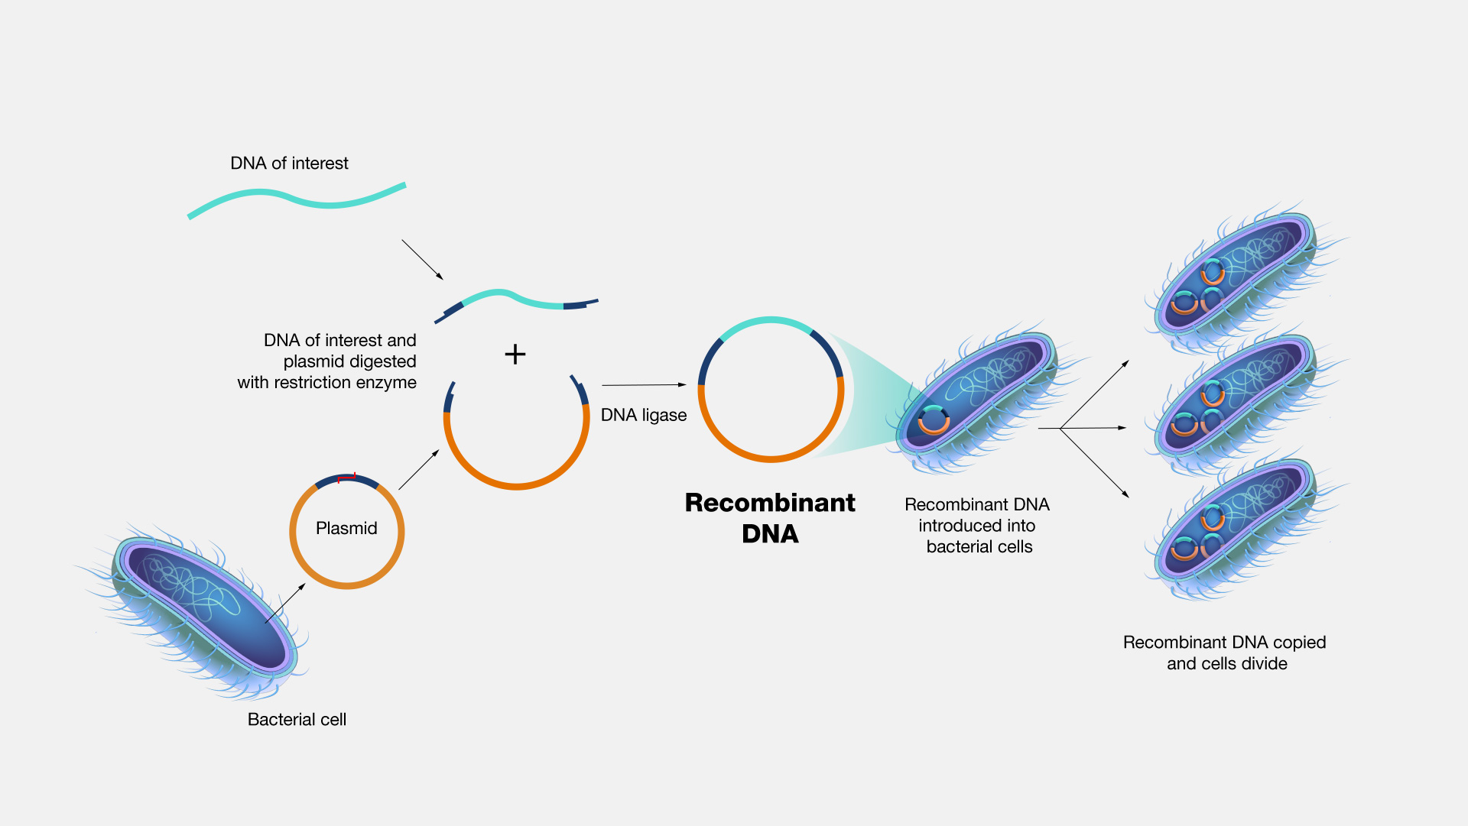
¿Clonación?

Slide 4
¿ Clonación?

Slide 5
¿ Clonación?

Slide 6
¿ Clonación?

Slide 7
¿Cómo los usamos?
Bacterias (E. coli)
Levadura (S. cerevisiae)
Producción de plásmidos
Producción de proteínas recombinantes
Estudio de fisiología bacteriana
Producción de proteínas recombinantes
Organismos modelo para procesos celulares eucariotas simples
Células humanas (H. sapiens)
Estudio de enfermedades y fisiología humana
Producción de proteínas recombinante
Producción de lentivirus
Aplicaciones terapéuticas (CRISPR, SB)

Slide 8
¿Cómo los usamos?
Bacterias (E. coli)
Levadura (S. cerevisiae)
Producción de plásmidos
Producción de proteínas recombinantes
Estudio de fisiología bacteriana
Producción de proteínas recombinantes
Organismos modelo para procesos celulares eucariotas simples
Células humanas (H. sapiens)
Estudio de enfermedades y fisiología humana
Producción de proteínas recombinante
Producción de lentivirus
Aplicaciones terapéuticas (CRISPR, SB)

Slide 9
MENTIMETER #2

Slide 10
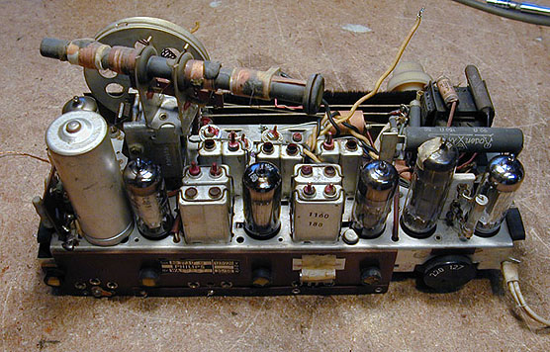
¿Por qué buscamos alterar el genoma?
Sin conocimientos previos sobre radios, sus componentes, su función o el orden en como se ensamblan
¿Como averiguarían como funciona y que hace cada parte?

Slide 11
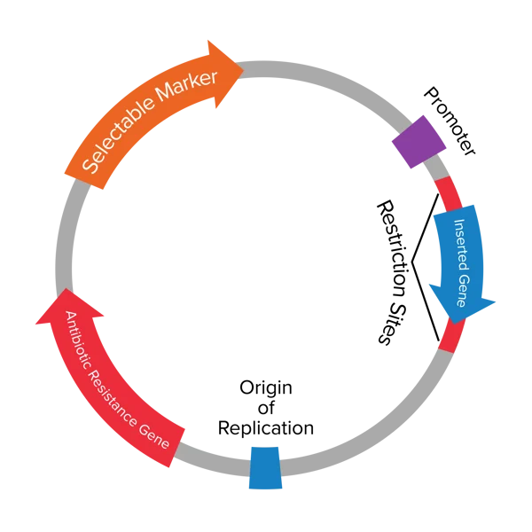
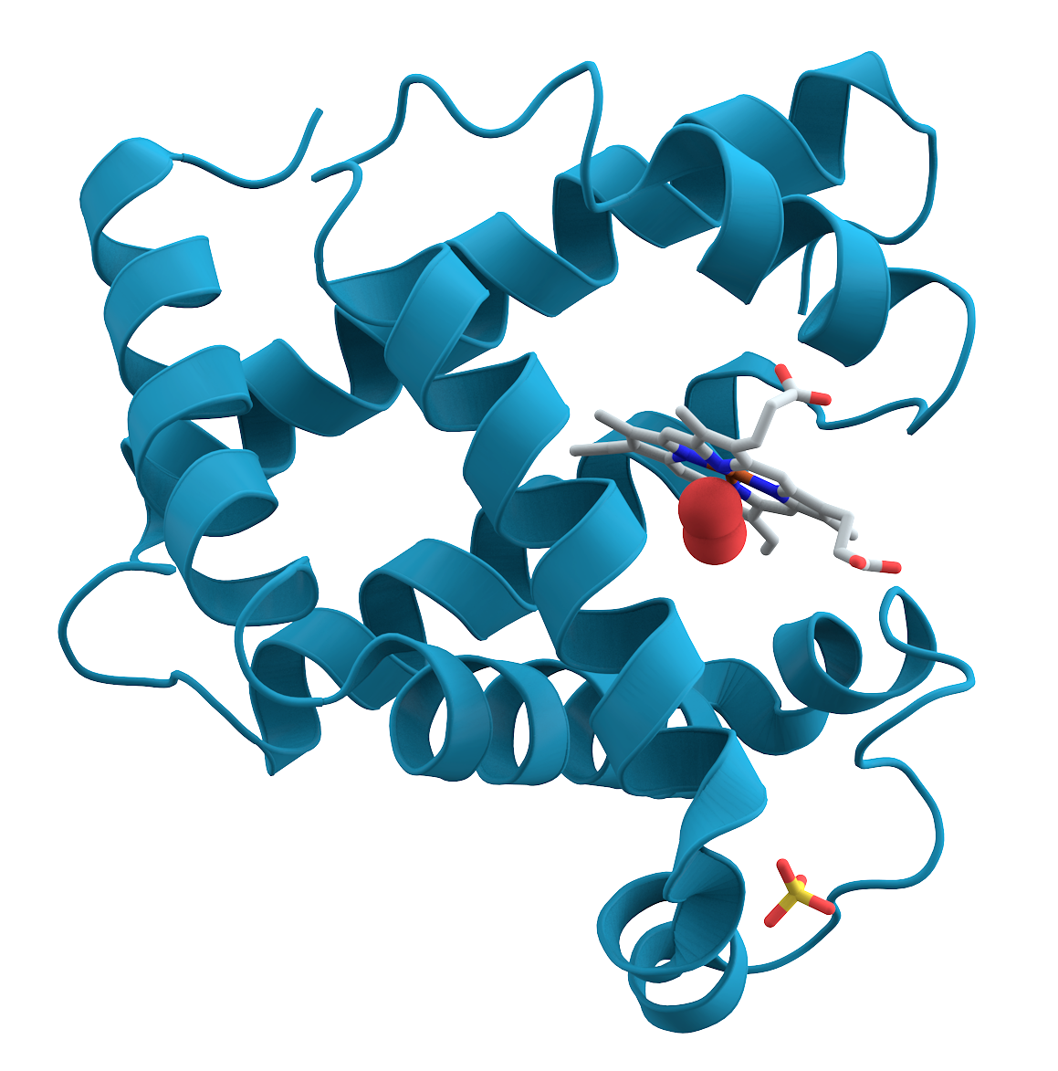
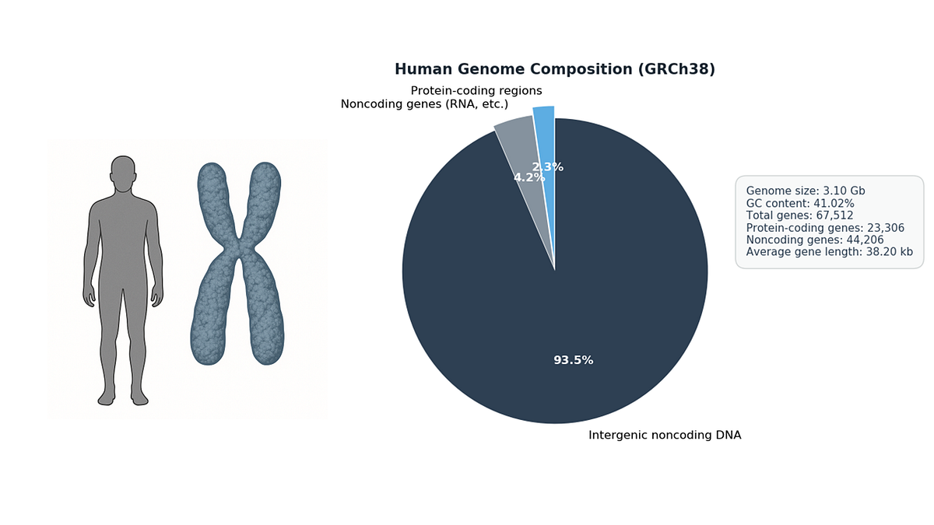
Inserción de ADN para estudiar proteínas
Plásmido con Gen X
Proteína X
Niveles de Estudio:
In vivo
In cellulo
In vitro

Slide 12
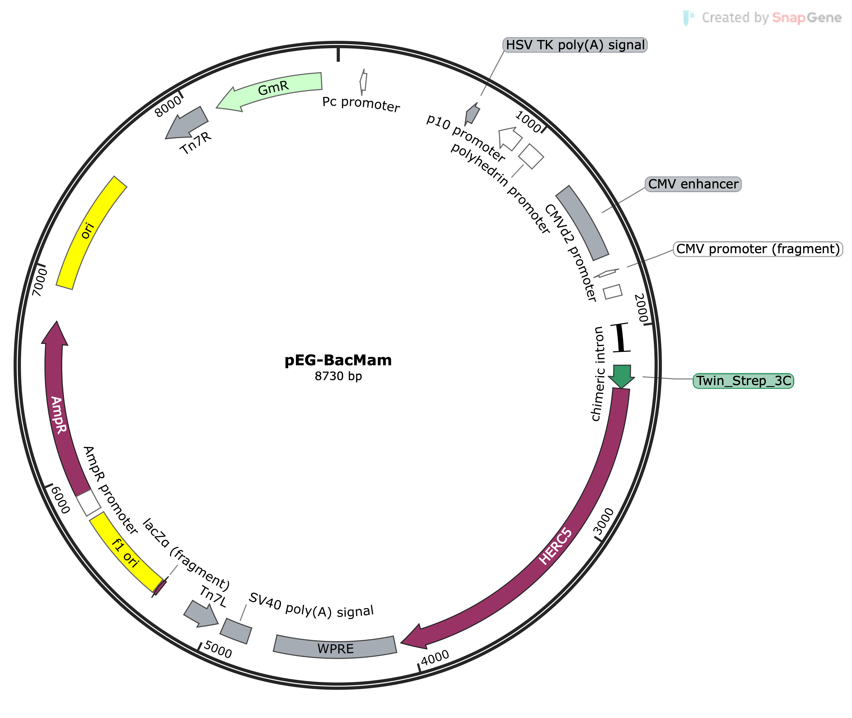
Componentes de un plásmido

Slide 13
MENTIMETER #3

Slide 14
Componentes de un plásmido
Origen de replicación =
ORI
Marcador de selección =
AmpR
ORF
= Open Reading Frame

Slide 15
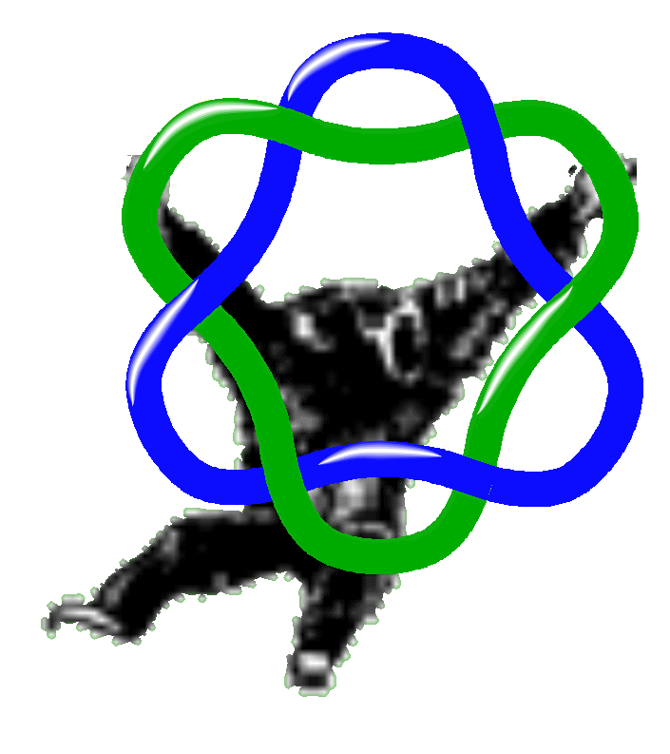


¿Software para manejo y edición?
De libre acceso;
Versátil y de fácil uso, pero presenta limitaciones frente a SnapGene
Interfaz menos amigable a nuevos usuarios
Múltiples funciones de gran utilidad: Mutagénesis, Asistente de clonación y demás.
Software por excelencia en laboratorios a nivel mundial
Muy intuitivo y de fácil uso.
Manejo de secuencias
Registro de laboratorio
Elaboración de protocolos

Slide 16
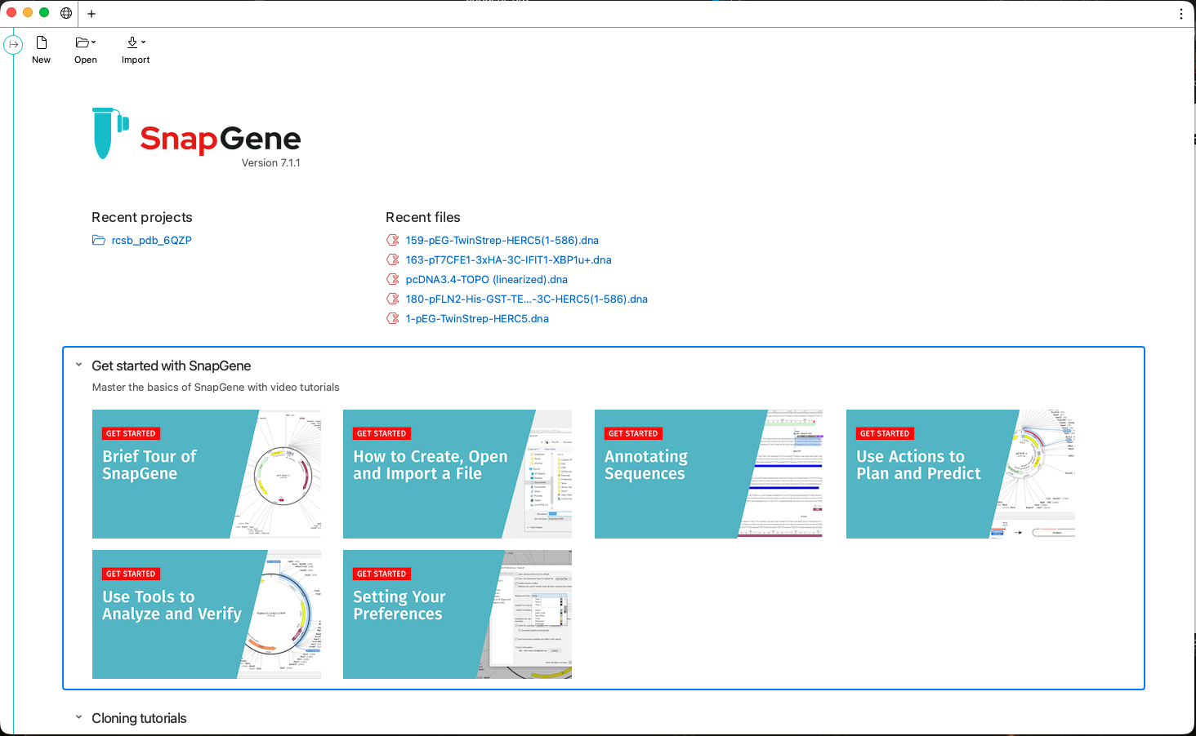
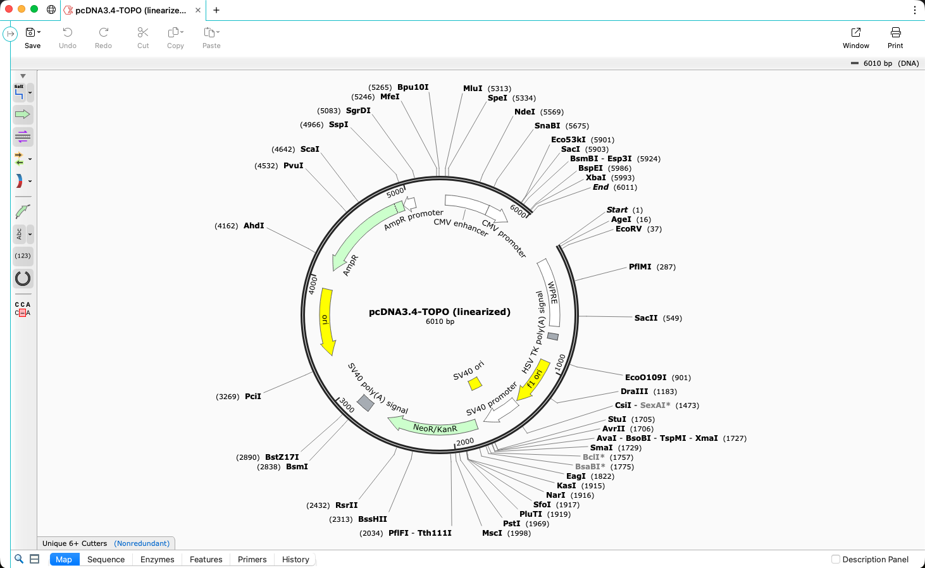
¿Software para manejo y edición?
Screenshot 2026-08-28 at 14.36.50

Slide 17
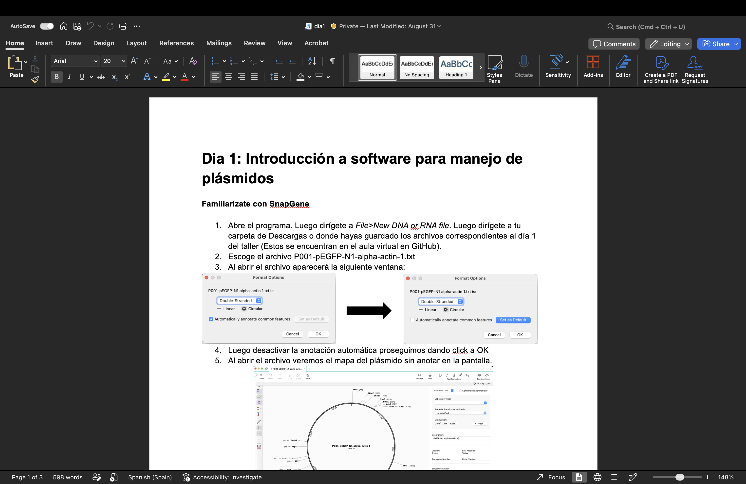
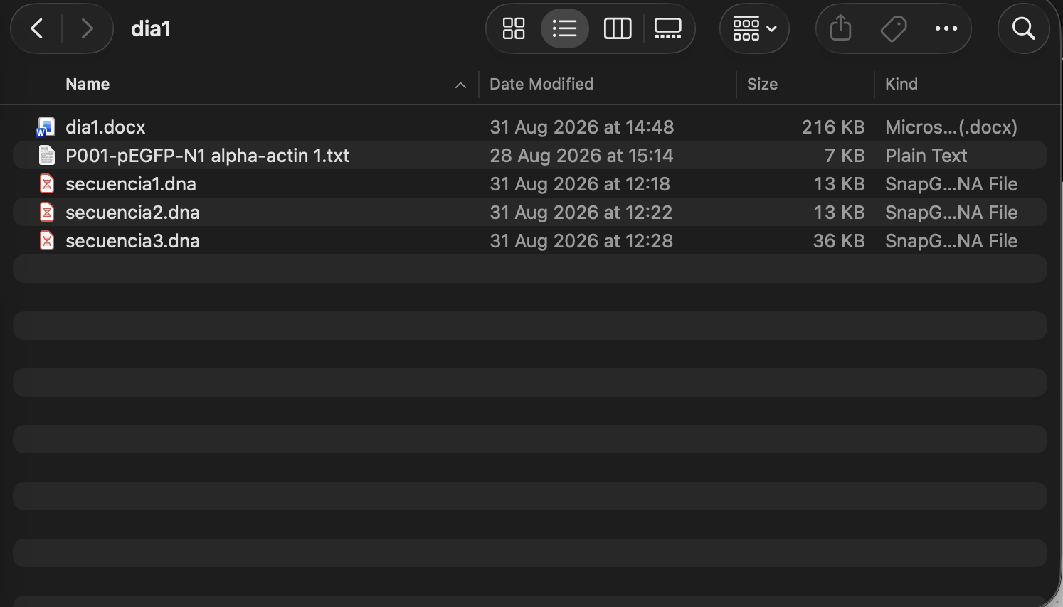
Alineación de secuencias
Screenshot 2026-09-15 at 05.52.37
Guia del día 1

Slide 18
Mini-proyectos por realizar…
Elaboración de plásmidos para expresión y purificación de DENV2 sNS1.
Elaboración de plásmidos para estudio de la función de NAT10 y su relación con canceres hematológicos.
Elaboración de plásmidos para estudiar la localización de IRF9 durante la activación de la cascada de señales inflamatoria por agentes virales.
Elaboración de plásmidos para estudiar mediante FRET la interacción entre KRAS y RAF1.
Elaboración de plásmidos para identificar las regiones de BRCA1 responsables de su interactoma.

Slide 19
Mini-proyectos por realizar…
Los grupos presentaran:
De manera breve, la pregunta que intentaran responder con el diseño experimental.
Los plásmidos finales diseñados para responder la pregunta de investigación.
Las secuencias de los oligonucleótidos que usaran para amplificar y ensamblar los plásmidos finales.

Slide 20
MENTIMETER #4

Slide 21
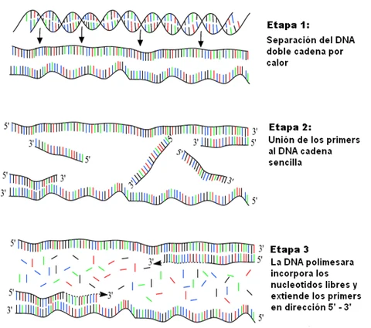
La PCR como base para modificar ADN
Los primers como base
Los primers como herramientas para modificar ADN
Un primer que no es 100% complementario con la plantilla de ADN sigue siendo funcional
La dirección de replicación es 5’ a 3’, por ende, siempre y cuando el extremo 3’ sea complementario la PCR puede funcionar

Slide 22
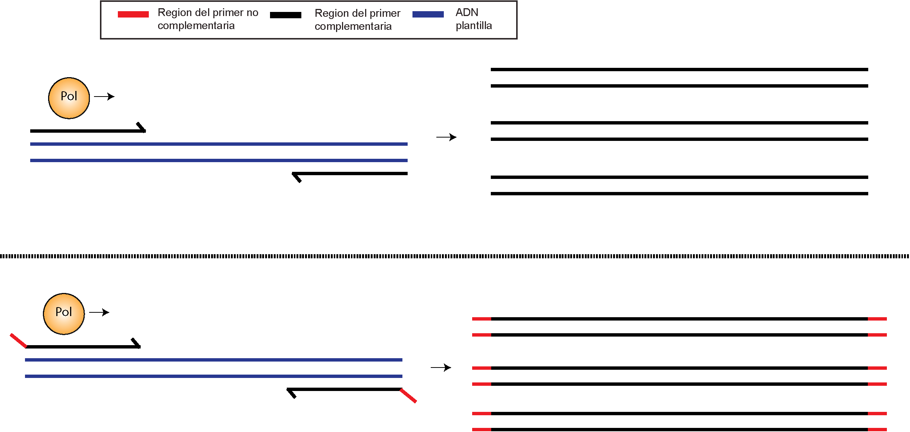
La PCR como base para modificar ADN

Slide 23
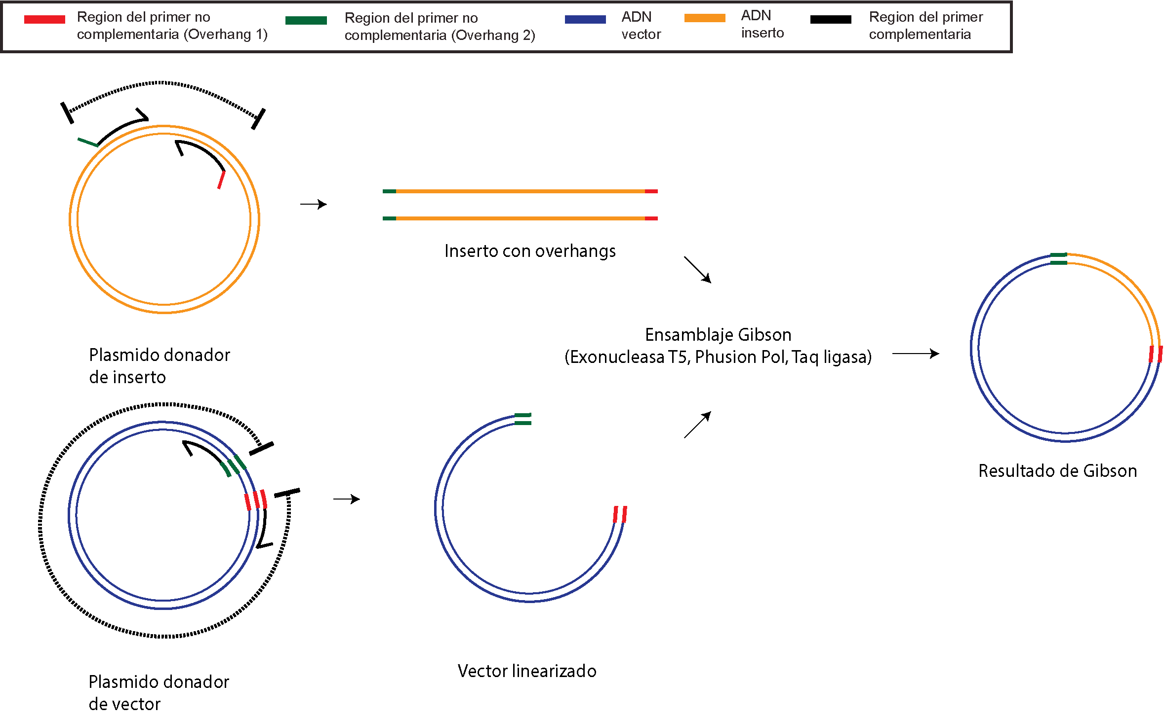
Gibson Assembly: 2 PCRs y listo

Slide 24
Ejercicio de Gibson
Screenshot 2026-09-15 at 05.52.37
Guia del día 1

